Slide 1
Применение возможностей веб –
сервисов в дистанционном
обучении (GOOGLE)
Учитель МКОУ Нижне –
Нарыкарской СОШ
Максимов Игорь Юрьевич

Slide 2
Одним из средств асинхронного обучения является – обучение на платформе Google Classroom.
Цель сегодняшнего занятия познакомится с платформой Google Classroom, научиться создавать Google – формы.

Slide 3
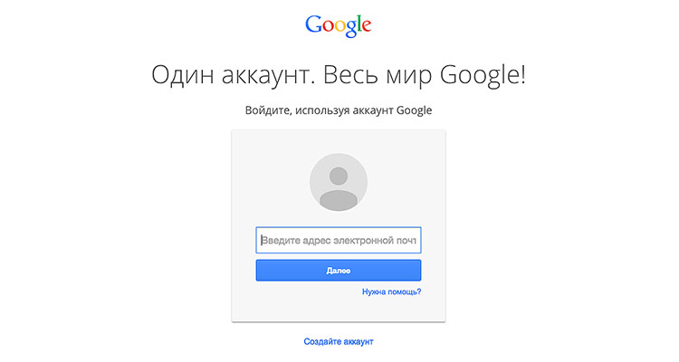
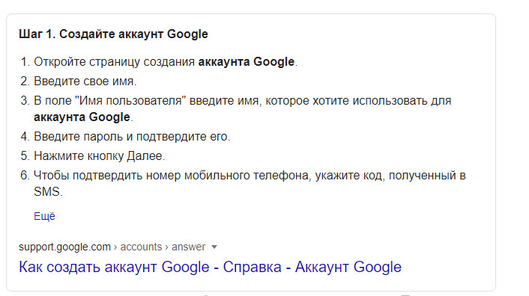
С чего начать?
1 шаг: регистрация в системе google

Slide 4
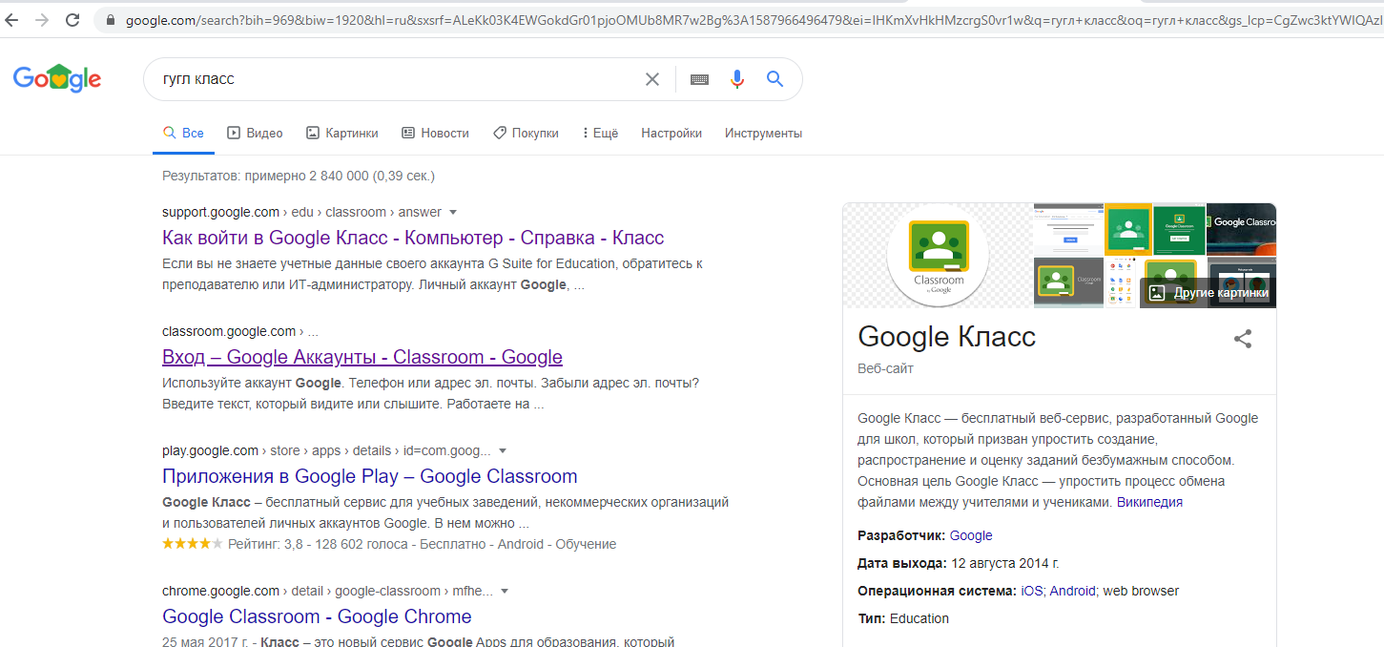
2 шаг: заходим на сайт google-classroom

Slide 5
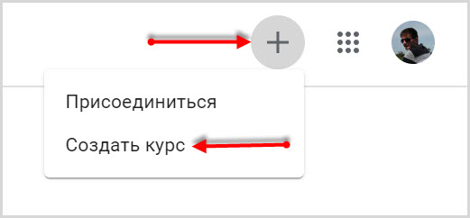
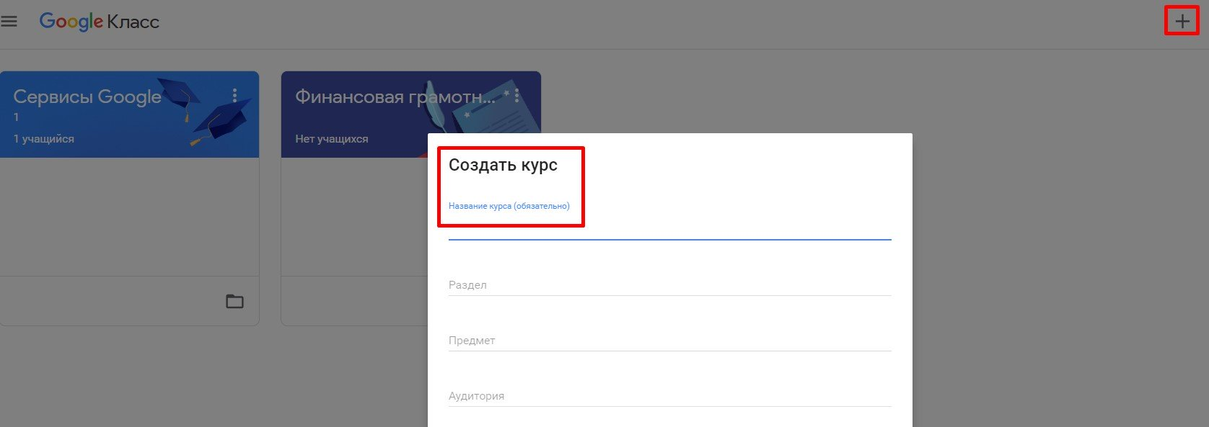
3 шаг: создаём курс

Slide 6
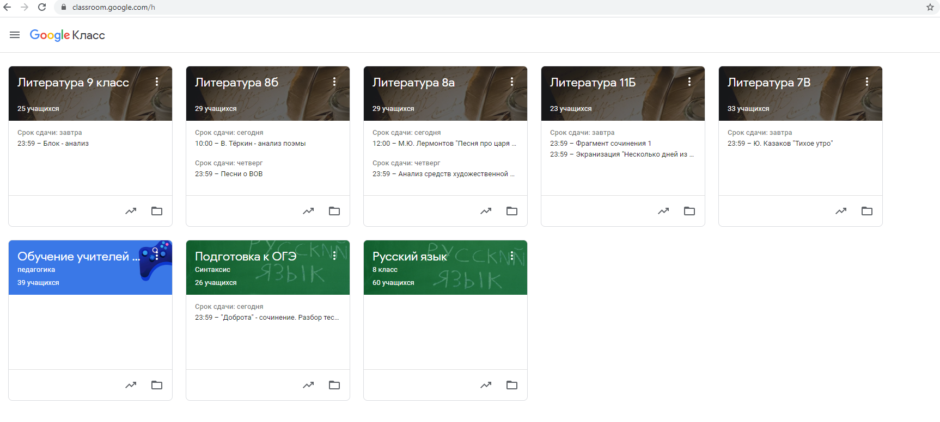
3 шаг: создаём курс

Slide 7
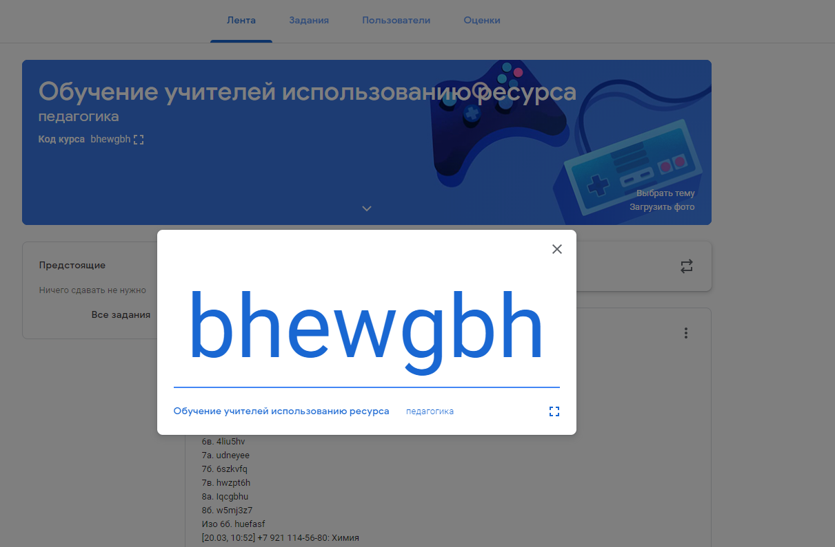
4 шаг: приглашаем учеников

Slide 8
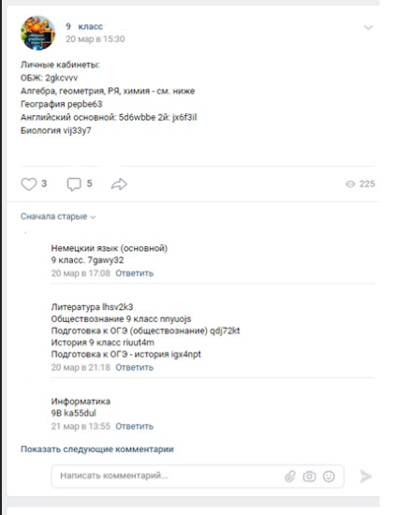
4 шаг: приглашаем учеников

Slide 9
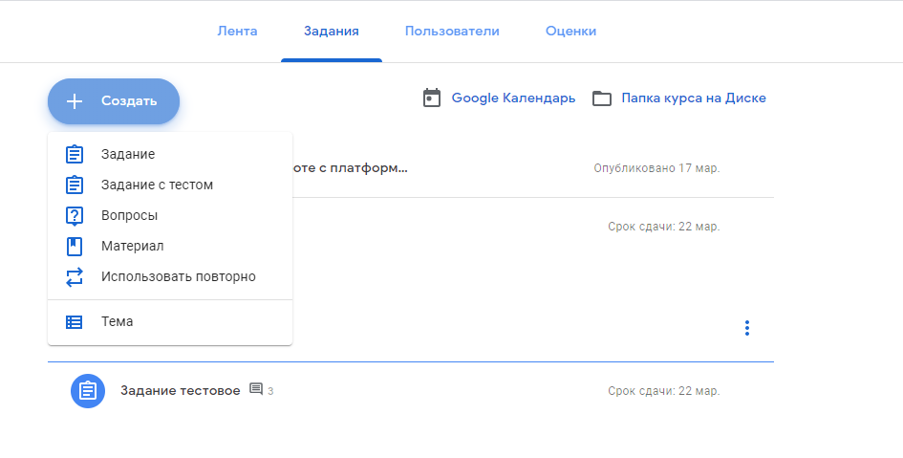
5 шаг: создаём задание

Slide 10
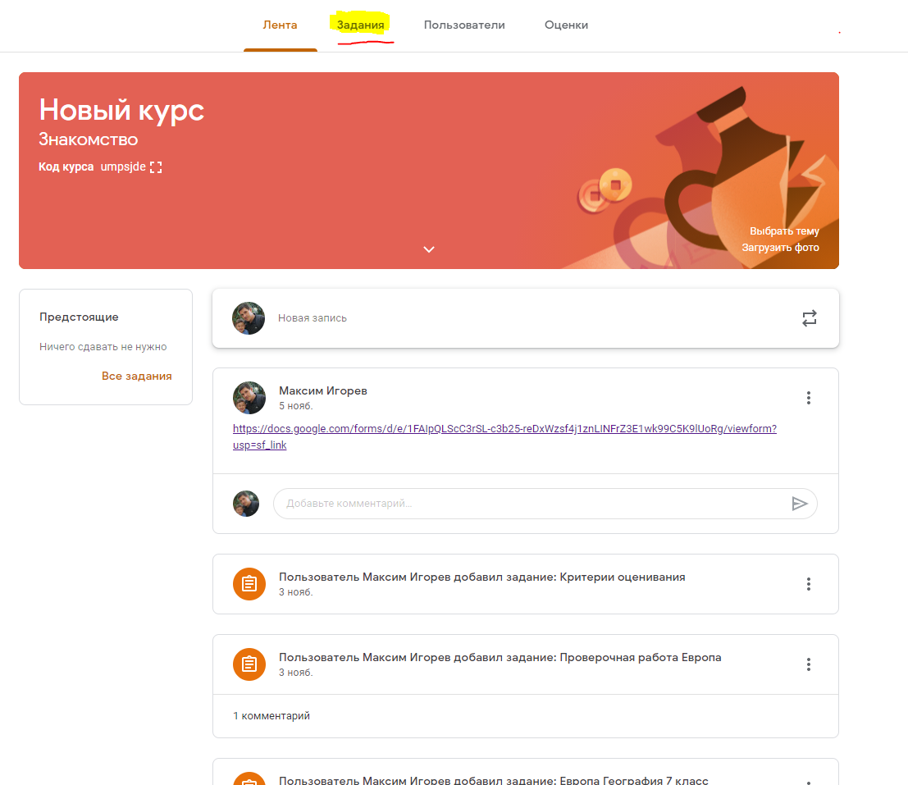
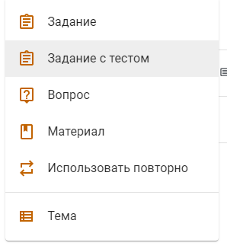
6 шаг: создание гугл - форм

Slide 11
СПАСИБО ЗА ВНИМАНИЕ!!!!

